Slide 1
Использование современных технологий
виртуальной и дополненной
реальности в образовании
Дождева Наталья Александровна,
КЭО, магистратура, 1 курс

Slide 2
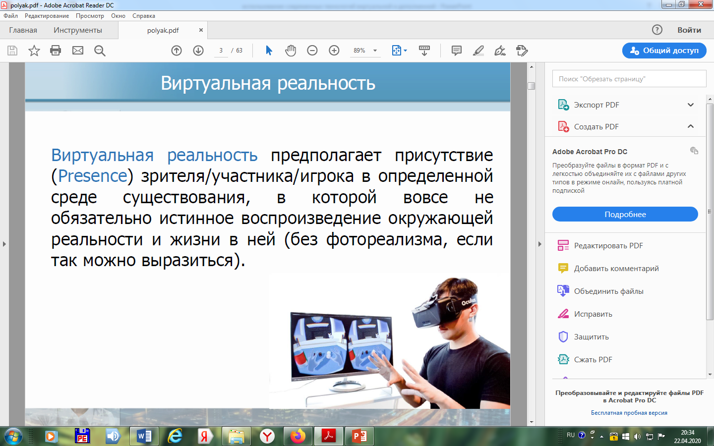


Slide 3
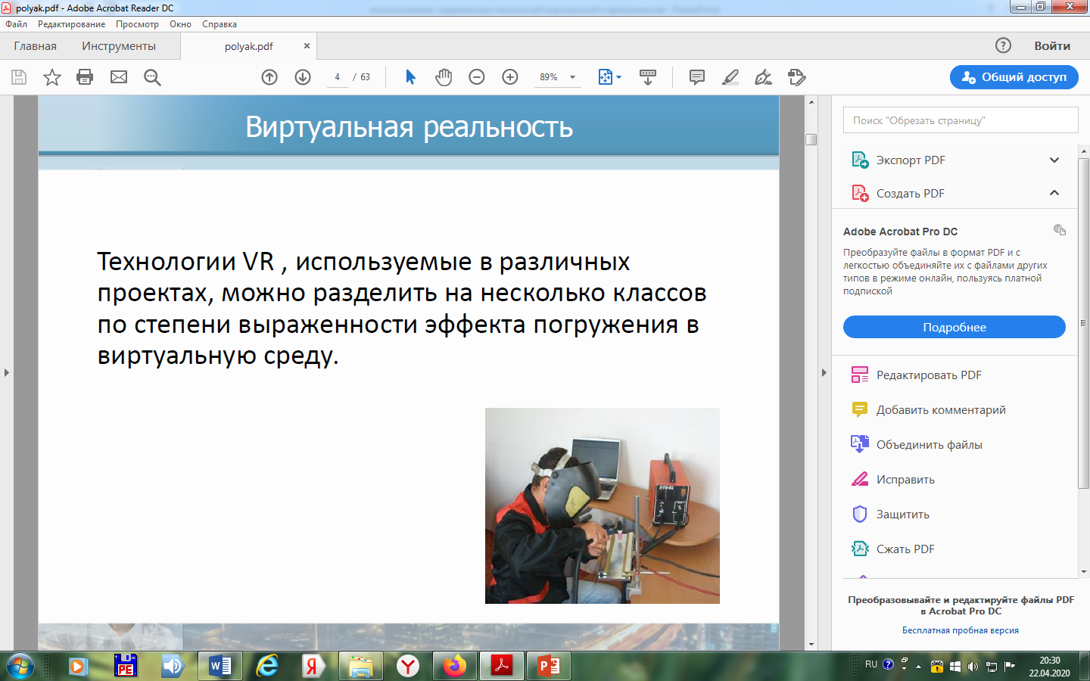

Slide 4
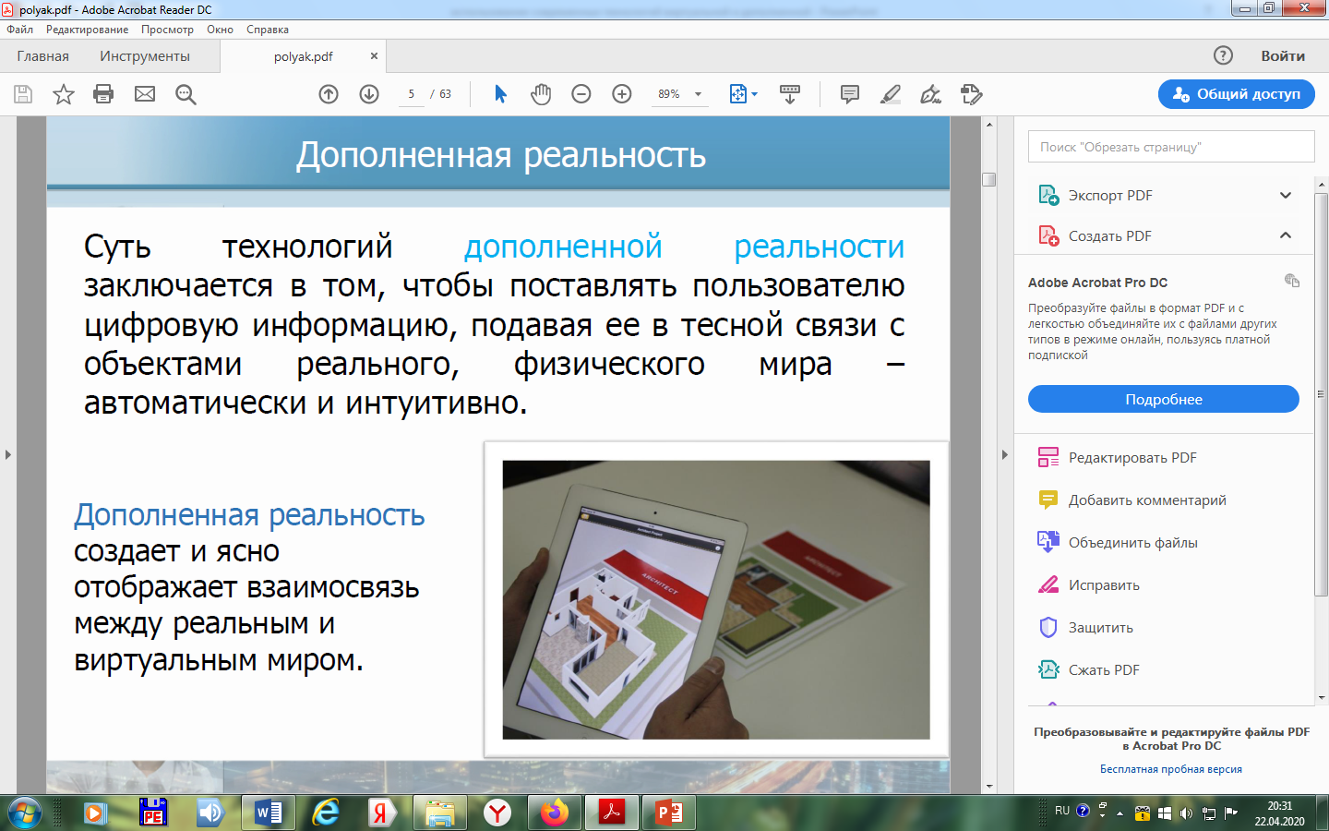

Slide 5
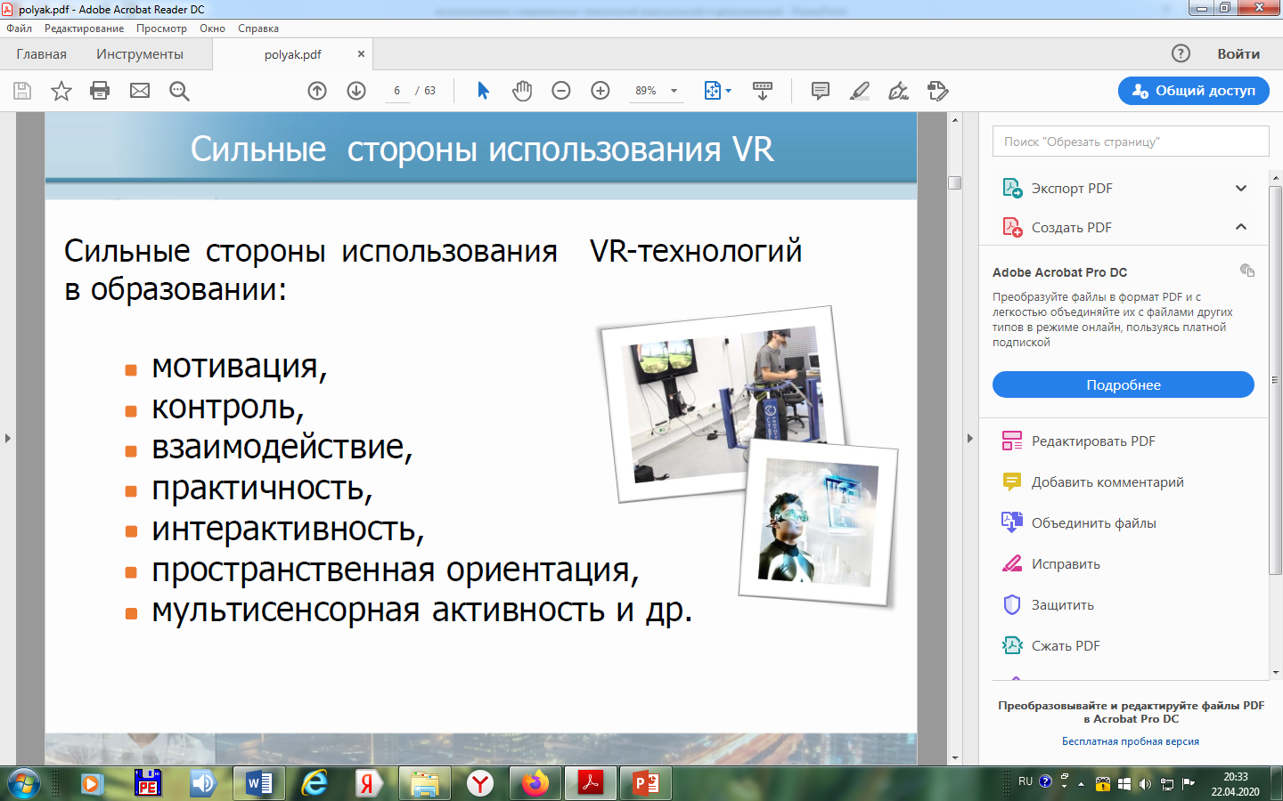

Slide 6
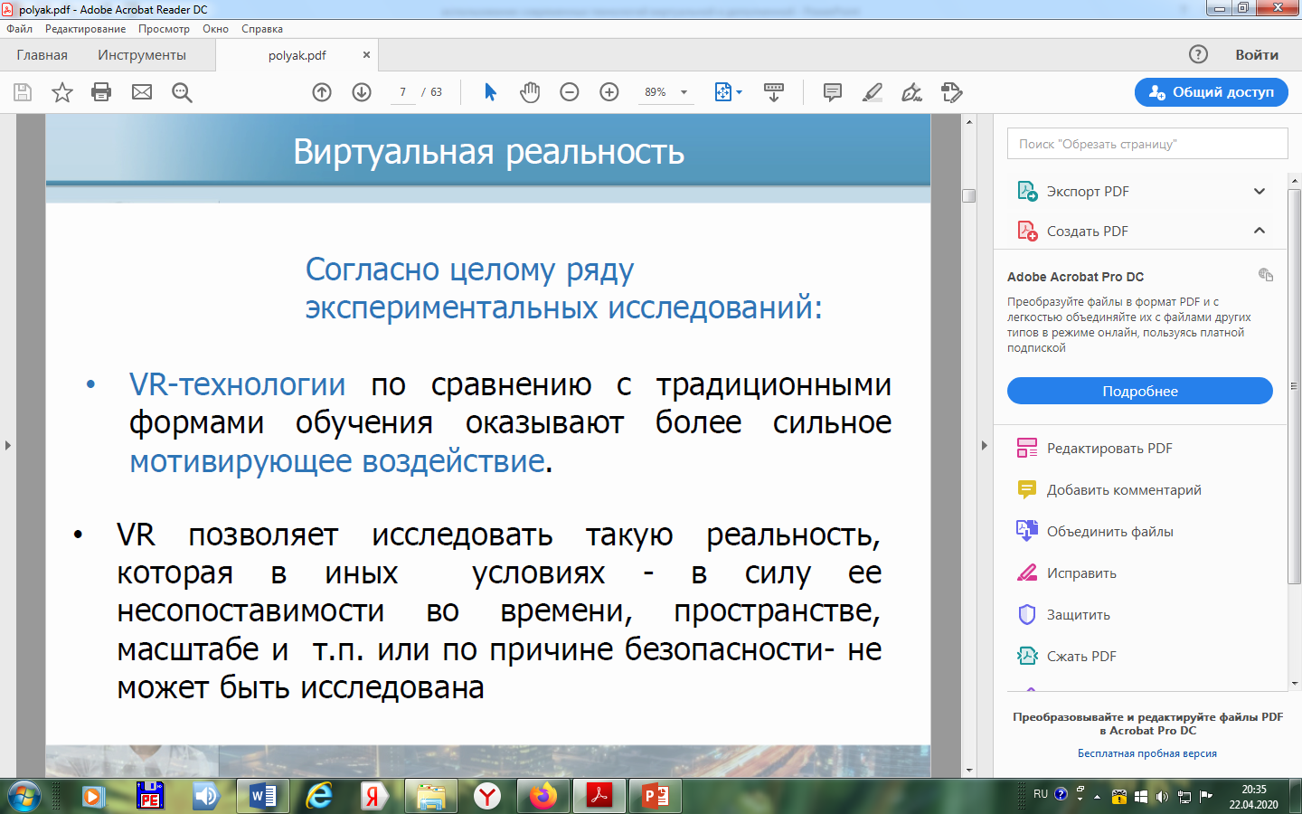

Slide 7
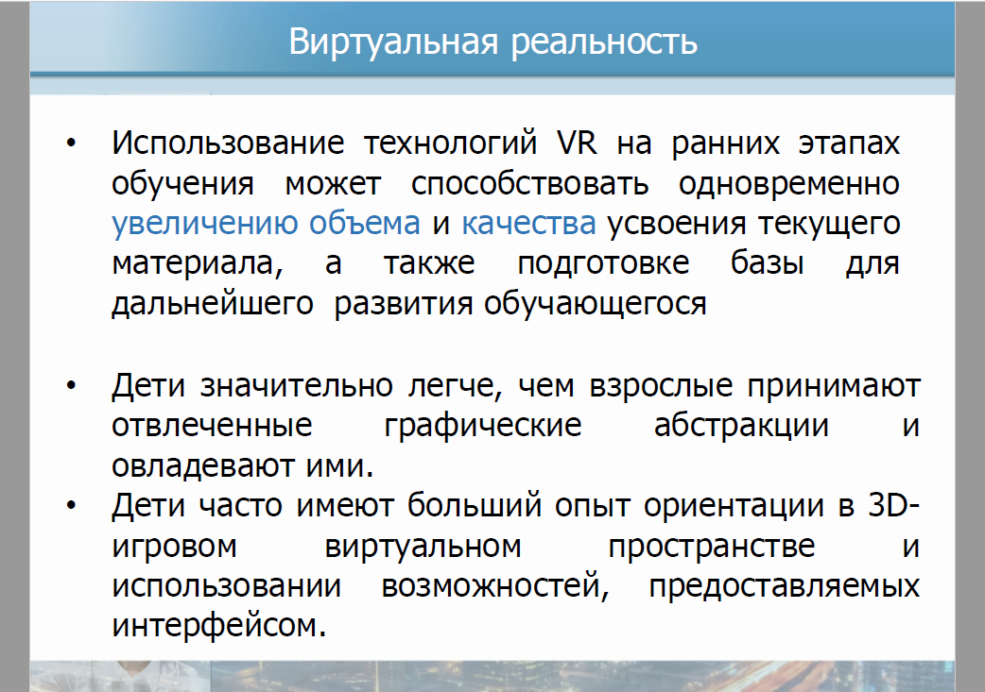

Slide 8
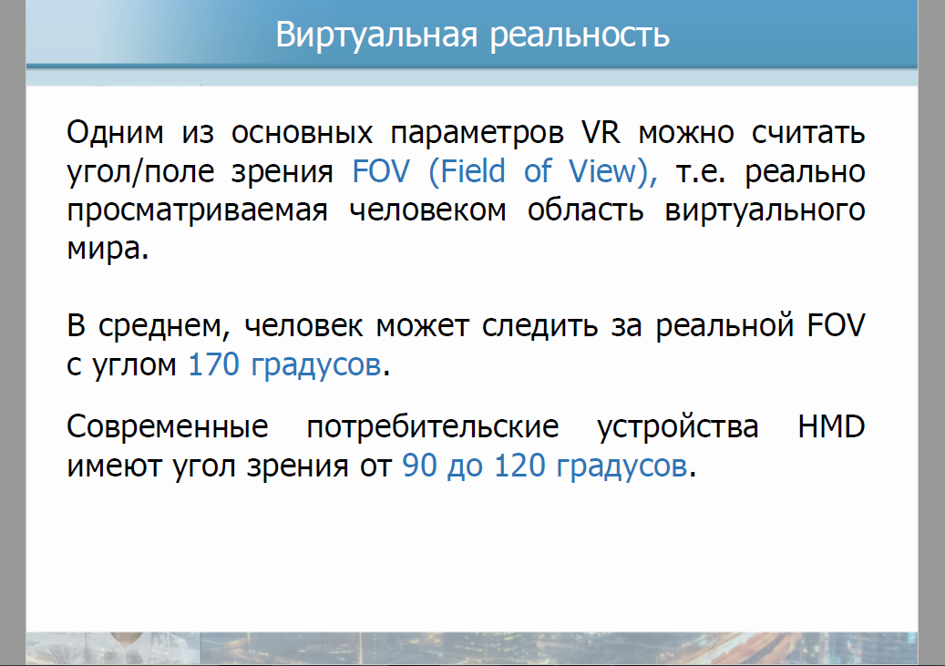

Slide 9
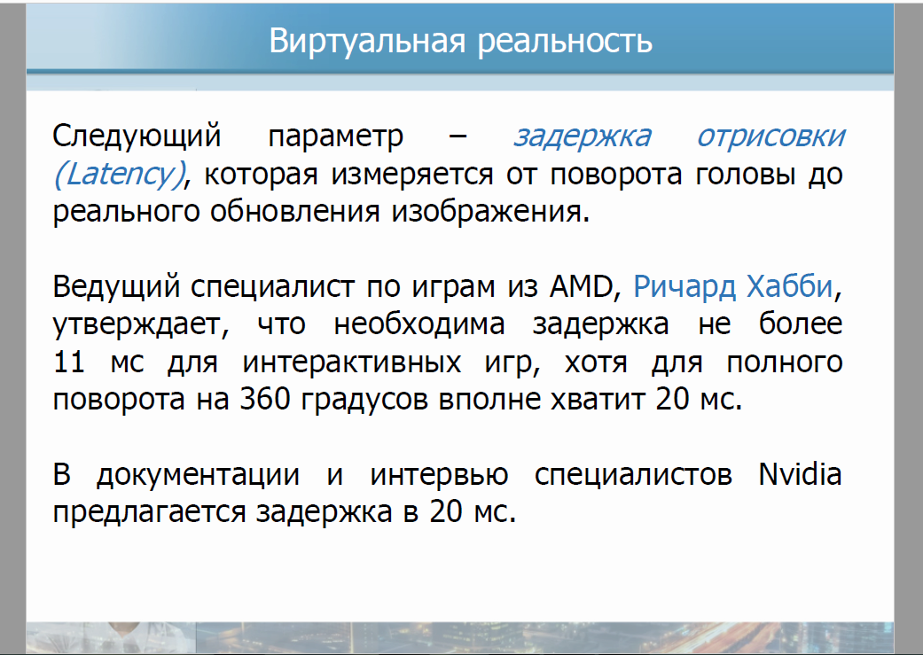

Slide 10
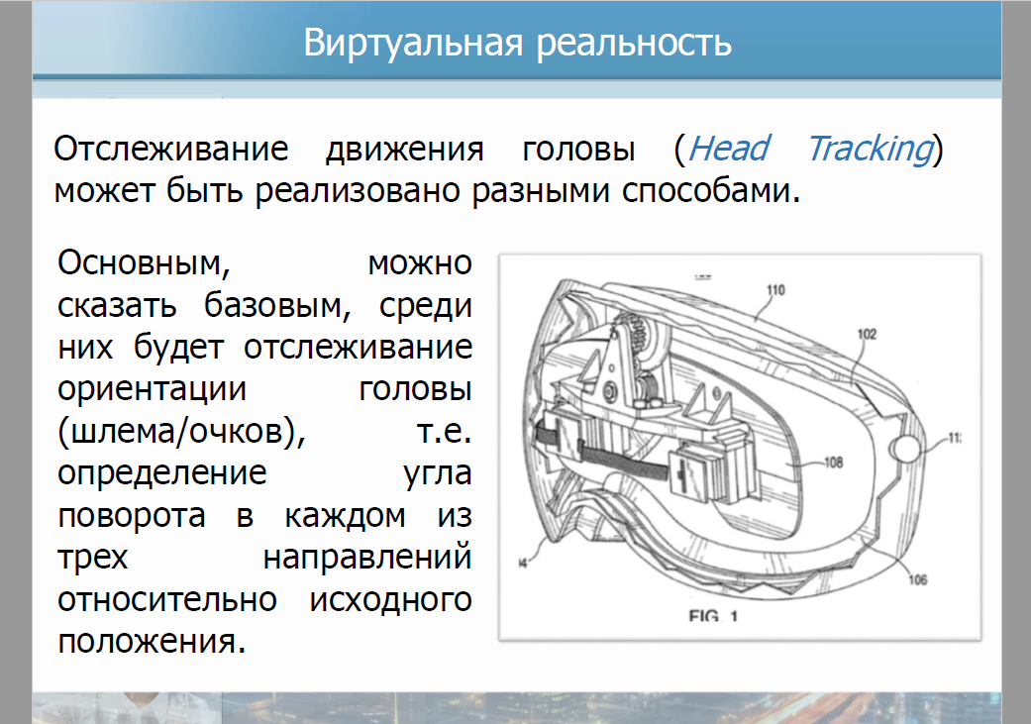

Slide 11
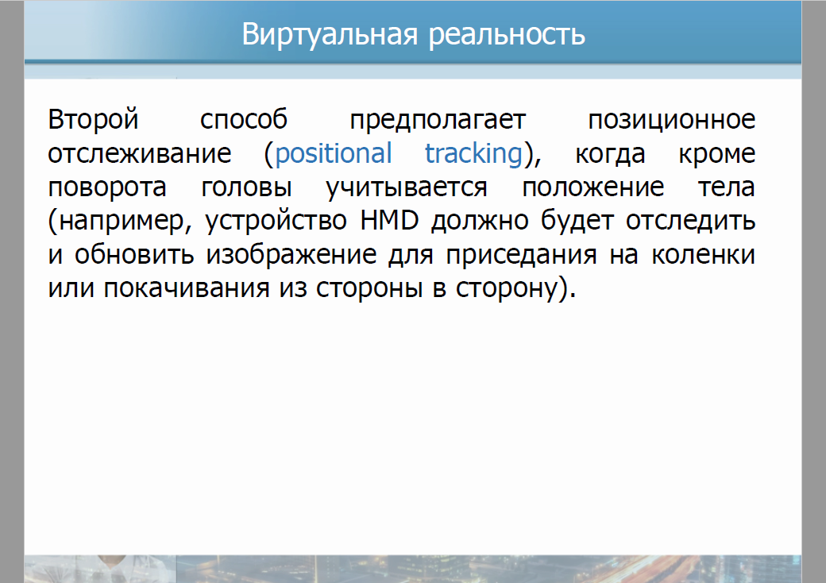

Slide 12
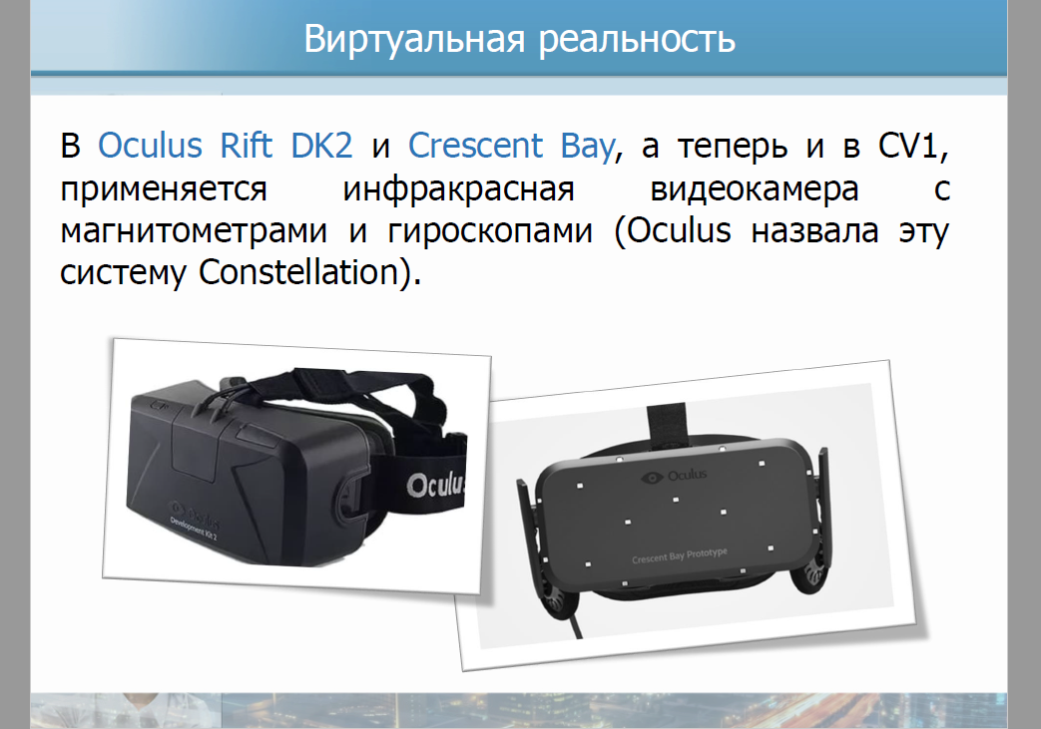

Slide 13
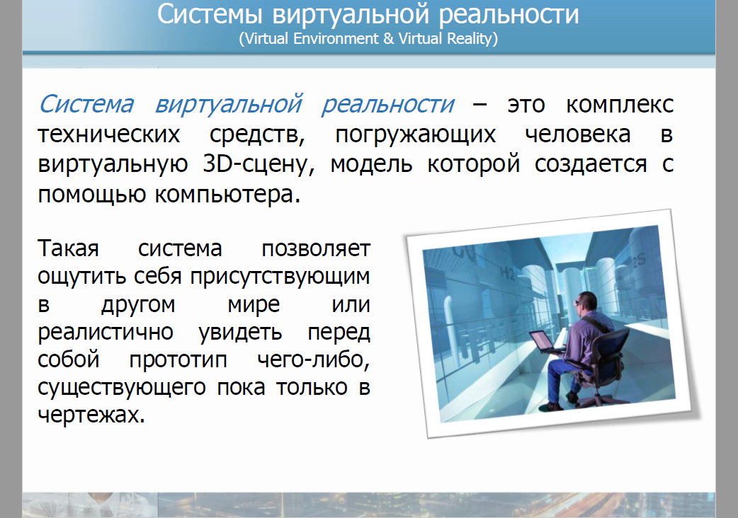

Slide 14
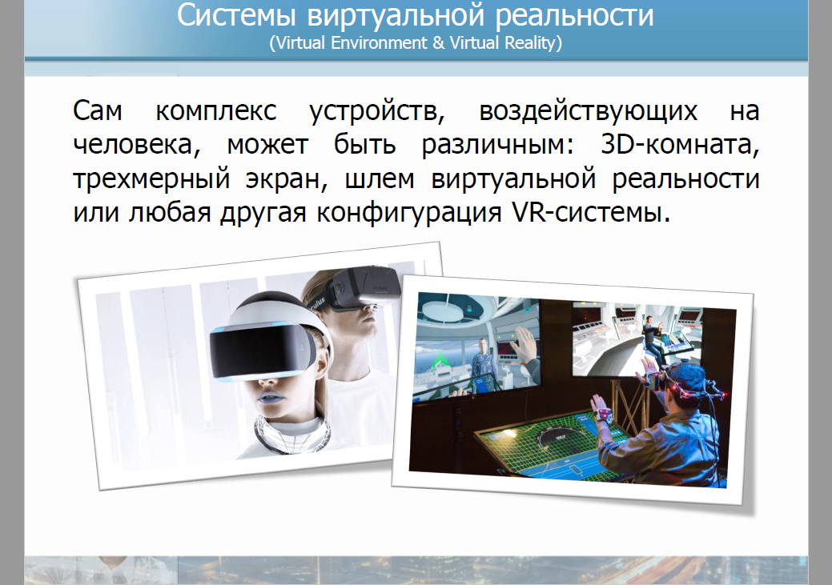

Slide 15
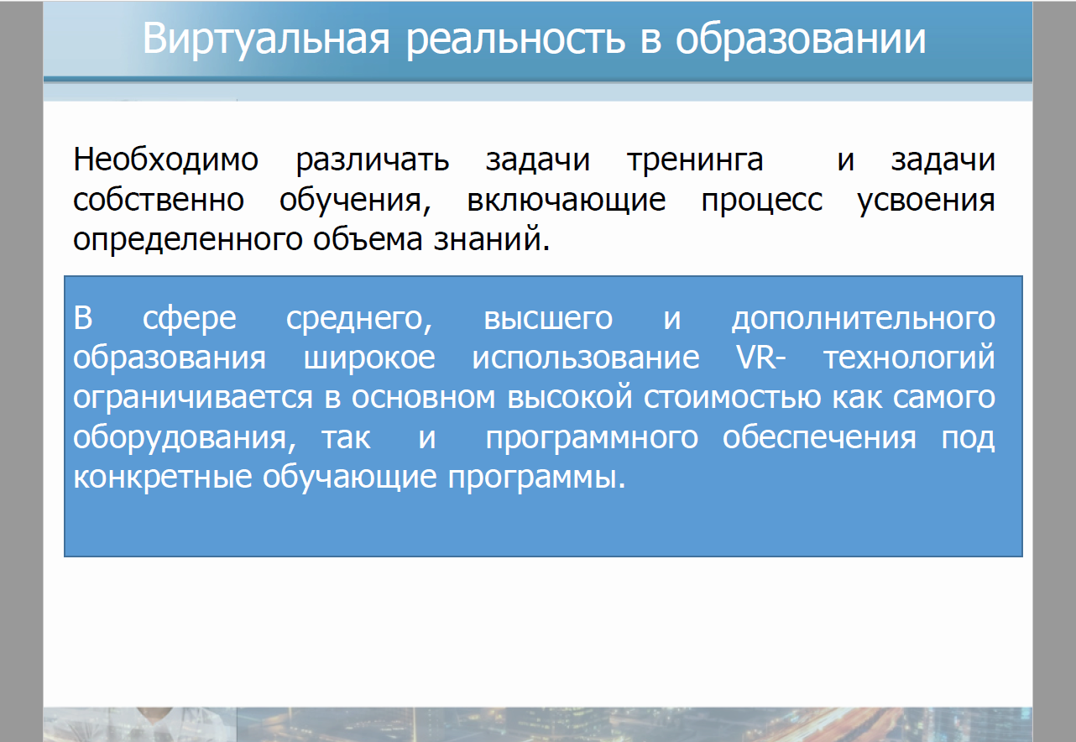

Slide 16
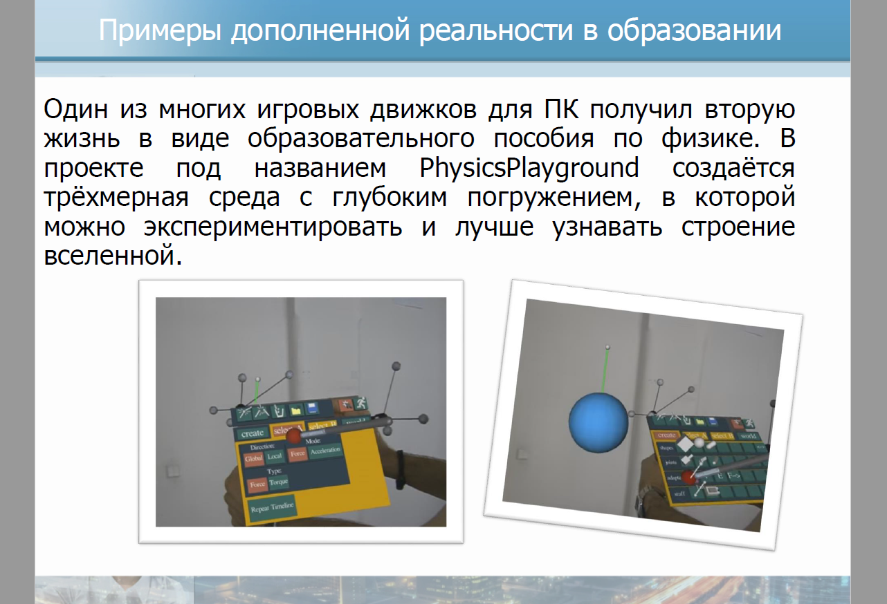

Slide 17
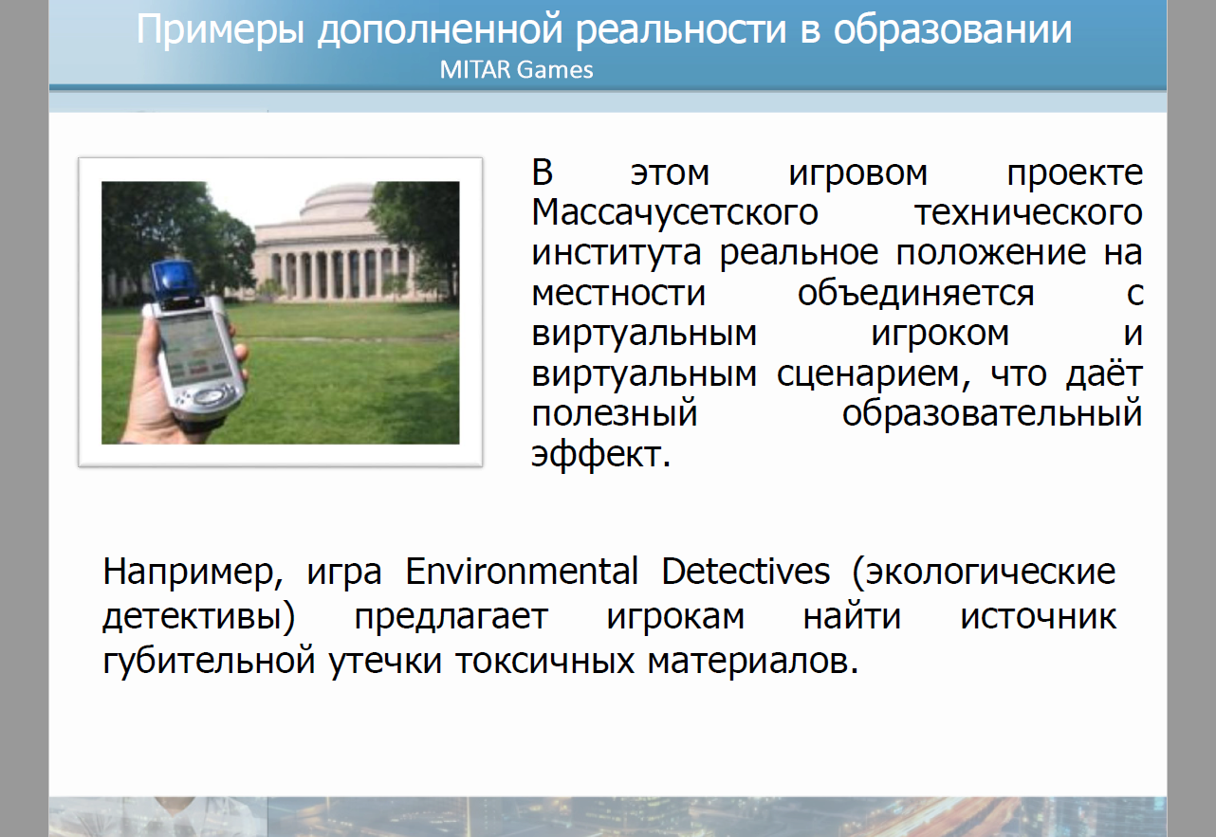

Slide 18
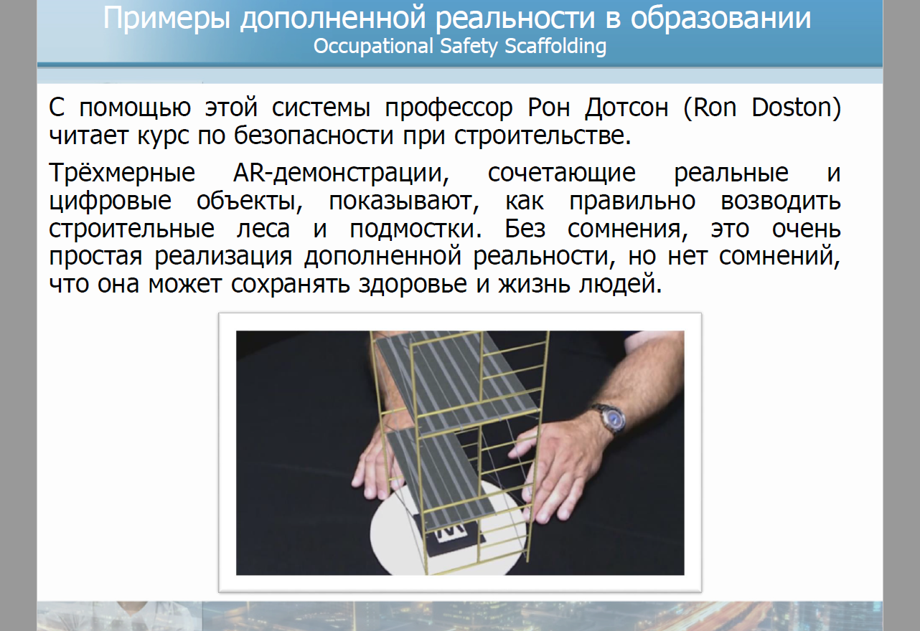

Slide 19
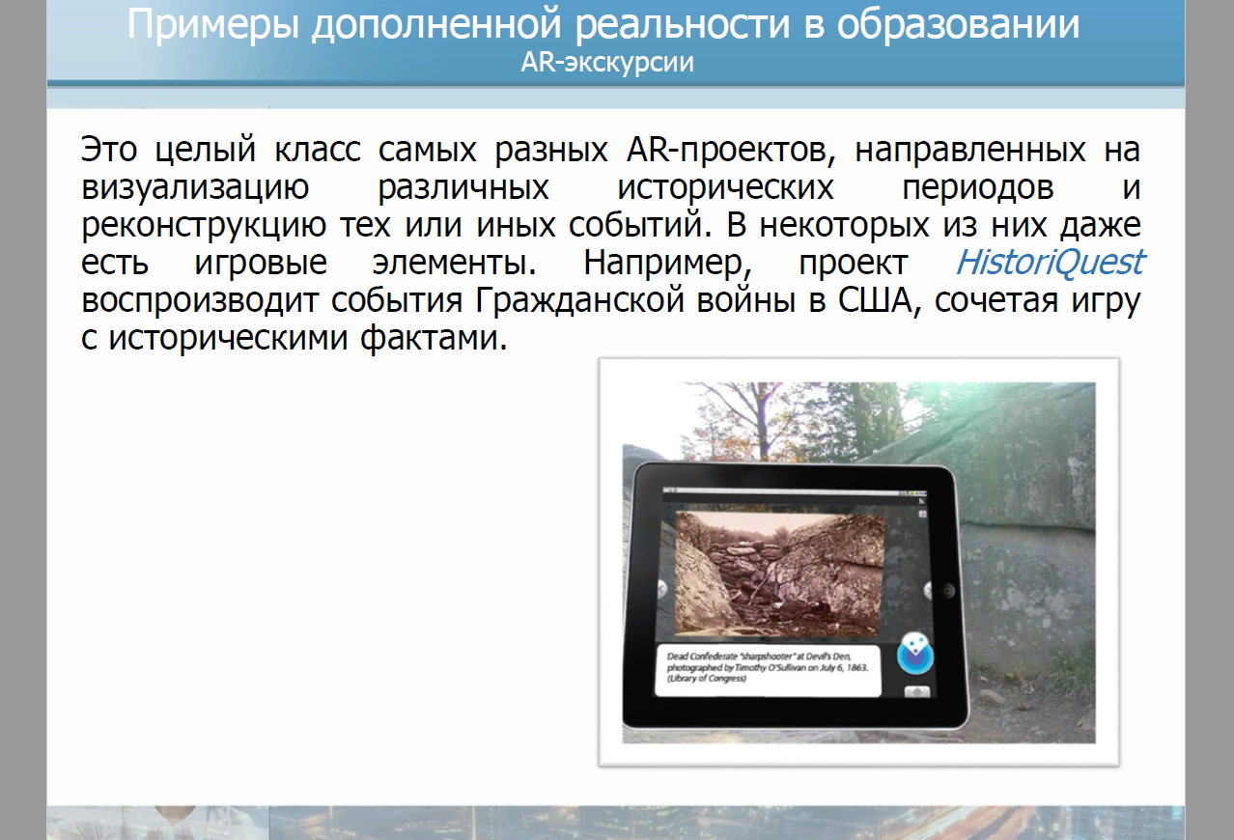

Slide 20
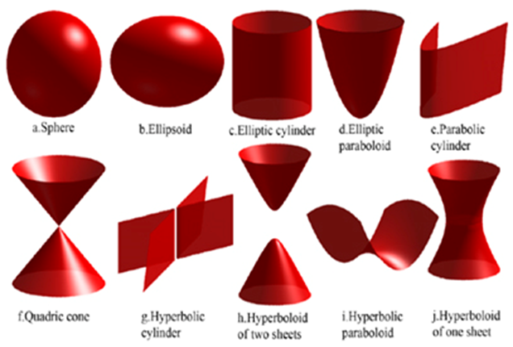
дополненная реальность (AR)
Визуализация алгебраических поверхностей, как второго, так и более высоких порядков. На показаны алгебраические поверхности 2 порядка при их отображении с помощью технологии AR. Обучаемый получит возможность качественно изучить поверхность как реальный объект перед собой, а не на экране компьютера и, тем более, книги, а также изменять параметры в реальном времени и видеть результат. Все это должно способствовать лучшему пониманию структуры уравнений (интерактивное изменение параметров) и трехмерной формы поверхностей.

Slide 21
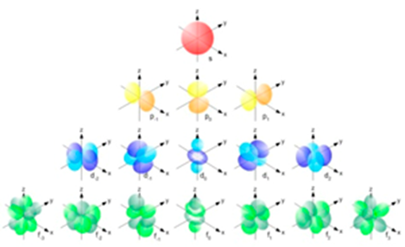
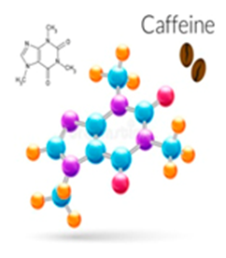
В химии отображение атомных орбиталей поможет лучше понять и запомнить их строение. Визуализация строения молекул, позволяет увидеть различные химические связи в пространстве.

Slide 22
Отдельно стоит сказать о необходимости не только обучения с помощью технологий AR и VR, но и обучения компетенциям по созданию продуктов, использующих эти технологии.
Предпрофессиональное и профессиональное образование обязательно должно обратить внимание на эти направления подготовки.
В настоящий момент разработка виртуальной и дополненной реальности входит в список компетенций такого мероприятия как «Ворлдскиллс Россия, что отражает востребованность современным обществом специалистов в данных направлениях.

